Slide 1
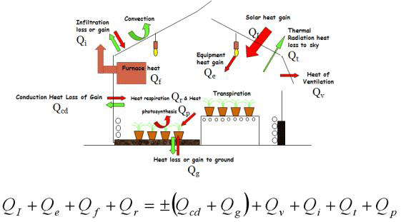
Energy losses and gains in a greenhouse.

Slide 2
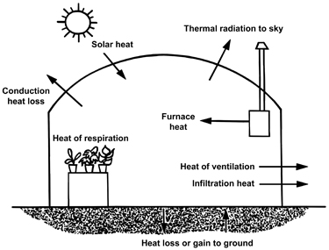
Energy losses and gains in a greenhouse
.

Slide 3
حساب احتياجات التدفئة في البيت الزجاجي
Greenhouse heating requirements
ان الهدف الأساسي من التدفئة هو التعويض عن فقد الحرارة. إذ ان الحرارة تفقد عن طريق التوصيل conduction أو التسرب leakage او الإشعاع radiation .ان معظم الحرارة تفقد عن طريق التوصيل إذ ان الطاقة الحرارية تنتقل transferred مباشرة من مادة الغطاء وهيكل البيت الزجاجي الى الجو الخارجي كما ان التسرب هو الأخر يؤدي الى فقدان كمية من الحرارة ففي البيت المشيد بشكل جيد فانه فقد 10% من الحرارة ياتي من التسرب ، كما ان عدم التركيب الجيد للأبواب ونوافذ التهوية مفتوحة جزيئا وكسر الزجاج يمكن ان يؤدي كل ذلك الى فقدان الحرارة بتلك الطريقة (التسرب) .أما الحرارة المفقودة بالإشعاع فانها تعتمد على مادة الغطاء وان الزجاج لن يمرر الحرارة من خلاله بكمية كبيرة مقارنة بالبولي اثلين لذا يمكن تجاهله.

Slide 4
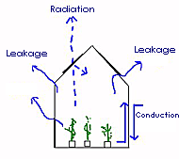
Three ways heat is lost from the greenhouse
1. Conduction – direct movement through structural materials
الفتحات والمداخل 2. Leakage – hot air escaping through gaps and doorways
3. Radiation – radiate energy moving directly through covering materials

Slide 5
Calculating the total heat load (Q_{T})
حساب الحمل الحراري الكلي
ان حمل الحرارة الكلي هو عبارة عن مجموع الفقد في الحرارة بثلاث عمليات وهي:
conduction (Q_{C}) + Leakage (Q_{L}) + Radiation (Q_{R})
Q_{T} = Q_{C} + Q_{L} + Q_{R}
Q_{T} : كمية الحرارة المفقودة الكلية Q_{C}: كمية الحرارة المفقودة بالتوصيل conduction وتقاس ب Watts / m² ° Btu / hr sq.ft °F
Q_{L}:كمية الحرارة المفقودة بالتسرب Leakage
Q_{R}: كمية الحرارة المفقودة بالاشعاع radiation
كما ان الفقد بالاشعاع يمكن تجاهله فتكون المعادلة كالتالي
Q_{T} = Q_{C} + Q_{L}

Slide 6
Heat load due to conduction (Q_{C})
حمل الحرارة الناتج عن التوصيل
التوصيل هو عبارة عن انتقال الحرارة خلال مواد الهيكل وان ذلك يعتمد على طبيعة الهيكل وهذا يرجع الى معامل التوصيل الحراري U)) heat transfer value وكذلك مساحة سطح البيت الزجاجي surface area of the greenhouse (SA)الذي يشمل مساحة السقف وكل الجدران كما يعتمد على ΔT Temperature difference وهي عبارة عن الفرق بين درجة الحرارة داخل البيت وادنى درجة حرارة خارج البيت
Q_{C} = (U x SA x ΔT) / 1000
وهذه تحسب بkilowatts (kW)

Slide 7
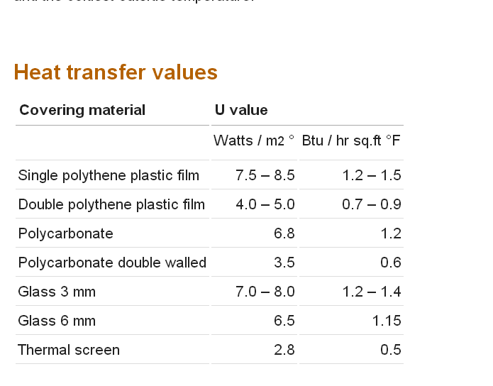
Heat transfer values

Slide 8
Measurements for calculating the surface area of a gable type greenhouse
حساب مساحة سطح البيت الزجاجي (الجمالون)
ان للمساحة السطحية للبيت الزجاجي surface area (SA) تاثير في فقد الحرارة فالبيت الكبير المساحة يفقد حرارة اكثر من البيت الصغير ان مساحة سطح البيت تعتمد على مساحة السقف وكل جدران البيت فمساحة سطح البيت على شكل جمالون gable type greenhouse ابعاده كالاتي

Slide 9
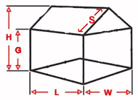
Area of side walls = 2 x (L x G)
Area of sloping roof = 2 x (L x S)
Area of end walls = 2 x [(G x W) + (0.5 x (H - G)) x W]
Total surface area = Area of side walls + area of roof + area of end walls
Note that a multispan greenhouse only has 2 side walls, but every bay has roof areas and end walls.

Slide 10
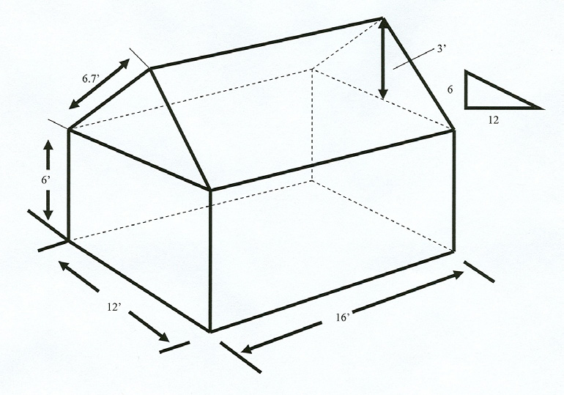
Freestanding 12 ft. x 16 ft.
Ends: 2 x 6 ft. x 12 ft. = 144 sq. ft.
Sides: 2 x 6 ft. x 16 ft. = 192 sq. ft.
Peaks (end walls): 2 x 0.5 x 12 ft. x 3 ft. = 36 sq. ft.
Roof: 2 ft. x 6.7 ft. (a2 + b2 = c2) x 16 ft. = 214.4 sq. ft.
Total: 586.4 sq. ft.

Slide 11
Lean-to 12 ft. x 16 ft. Greenhouse
End walls: 2 x 6 ft. x 12 ft. = 144 sq. ft.
Sidewall: 6 ft. x 16 ft. = 96 sq. ft.
Peaks (endwalls) = 2 x 0.5 x 12 ft. x 6 ft. = 72 sq. ft.
Roof: 13.4 ft. (a2 + b2 = c2) x 16 ft. = 214.4 sq. ft.
Total: 526.4 sq. ft.

Slide 12
كما يضاف لها معامل الرياح A wind factor (W) ضمن حساب الحرارة المفقودة اذ ان الرياح تعمل على فقدان الحرارة من داخل البيت كما ان الرياح الشديدة تزيد من فقد الحرارة
QC = (U x SA x ΔT x W) / 1000

Slide 13
حمل الحرارة نتيجة التسرب
Heat load due to leakage (Q_{L})
لحساب الحرارة المفقودة بالتسرب (Q_{L}) نحتاج حساب حجم الهواء في البيت الزجاجي بالمتر المكعب (V) وعدد مرات تغير الهواء (E) ومعامل الرياح (W) والفرق بين درجة الحرارة داخل البيت واقل درجة حرارة خارج البيت (ΔT)
Leakage (Q_{L}) = 0.373 x ΔT x V x E x W

Slide 14

Volume of a gable section
Formula:
Volume = 0.5 x Length x Width x Height

Slide 15
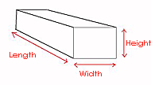

Calculating greenhouse air volume
To calculate greenhouse air volume (V), imagine the structure as different shapes (rectangular, triangular or half cylindrical) and use the following formulae.
Volume of a rectangular section Formula: Volume = Length x Width x Height
Volume of a gable section Formula: Volume = 0.5 x Length x Width x Height
Volume of a tunnel section Formula: Volume = Length x 6.28 x Width x Height

Slide 16
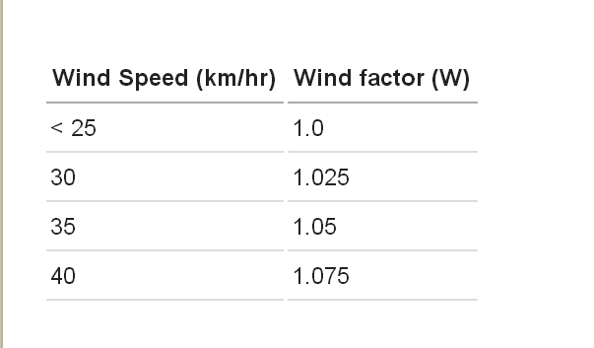

Slide 17
Freestanding 12 ft. x 16 ft.
Heat Loss (HL) = Surface area (sq. ft.) of greenhouse (SA) x U factor (U) x Temperature difference between minimum outside and 60°F inside (standard) (TD)
Given:
SA=586.4 sq. ft.
U-value (single layer polycarbonate) = 1.2
TD= 60°F [desired inside temperature] + 30 (-30°F) = 90
Heat Loss = 586.4 x 1.2 x 90 = 63,331 Btu/hr.
Lean-to 12 ft. x 16 ft. Greenhouse
Heat Loss (HL) = Surface Area (sq. ft.) of greenhouse (SA) x U factor (U) x Temperature difference between minimum outside and 60°F inside (standard) (TD)
Given:
SA = 526.4 sq. ft.
U-value (single layer polycarbonate) = 1.2
TD= 60°F [desired inside temperature] + 30 (-30°F) = 90
Heat Loss = 526.4 x 1.2 x 90 = 56,851 Btu/hr.

Slide 18
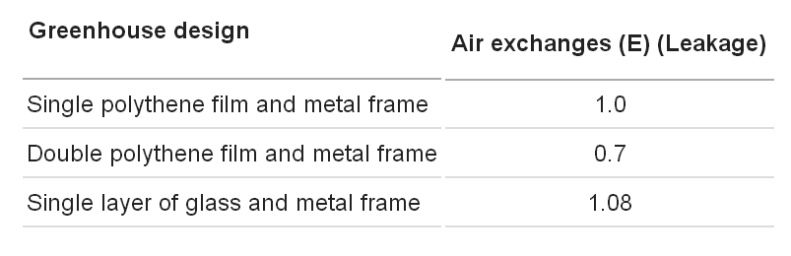

Slide 19
Heater capacity
سعة التدفئة
Heater capacity = Heat load of your greenhouse (Q) / Heater efficiency

Slide 20
Thermal screens
وهي شاشات حرارية وهي فعالة و مصممة للاحتفاظ بالحرارة والاشعاع في البيت المحمي في فترات الجو الدافئ كالليل وتمنع الاشعاع والحرارة من الدخول الى البيت خلال الجو الحار مثلا في منتصف الصيف. لها صفة مزدوجة طول السنة فهي تقلل درجة حرارة النهار بقدر 10 م والحفاظ على درجة حرارة الليل بقدر 5م .
عند التدفئة فانها تقتنص الحرارة قريبة من النبات والتقليل من حجم الهواء الذي يدفأ وانعكاسه باتجاه النباتات وهذا يمكن ان يقلل من تكاليف التدفئة وقد تصل الى النصف. كما تقلل من الاشعاع الوارد للنباتات في اثناء النهار وهذا يؤدي الى تقلل من الحمل الحراري في البيت وتساعد على الاحتفاظ بالرطوبة.

Slide 21
Thermal screens
Thermal screens offer a flexible and efficient way of improving the management of the greenhouse environment. These screens are designed to keep heat and radiation in a greenhouse during cold periods such as night time and prevent radiation and associated heat entering the greenhouse during hot periods, such as in the middle of a summer day.
This dual capacity makes these materials suitable to a range of conditions throughout the year. They are moveable so that conditions can be adjusted and optimised through out the day and night. Thermal screens can reduce temperatures during the day by as much as 10˚C and maintain temperatures during the night by as much as 5˚C.
When heating, thermal screens trap warm air nearer the crop, reduce the volume of air space to be heated and reflect radiation back to the crop. This can reduce heating costs significantly – possibly by up to half.
Under extreme, hot conditions, thermal screens are also valuable in reducing incoming radiation during the day. This reduces the heat load in the greenhouse and assists in maintaining humidity around the plants and reducing plant stress.
The use of screens needs to be carefully managed to make sure that plants remain actively growing.

Slide 22
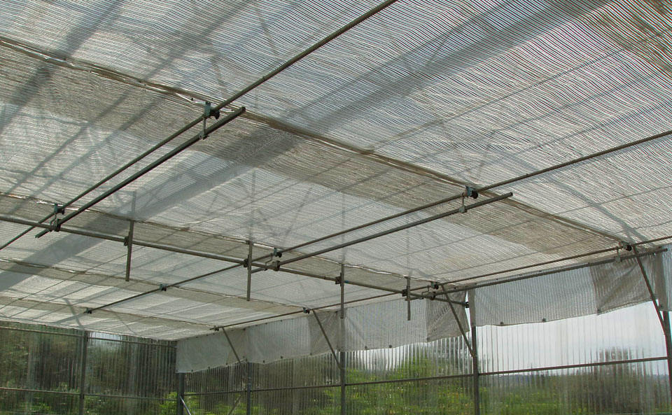
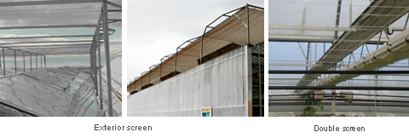

Slide 24
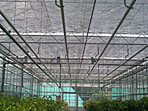

Slide 25
تقليل احتياجات التدفئة Reducing heating requirements
.1.استعمال تصميم البيت الزجاجي التي تقلل الى ادني حد المساحة السطحية بالنسبة الى مساحة الإنتاج مثلا استعمال البيوت المتصلة ذات الجمالون المتعدد يؤدي الى استعمال مساحة اصغر مقارنة بنفس العدد من البيوت المفردة وبنفس منطقة الإنتاج.
2.استعمال مادة الغطاء ذات U المنخفضة فعلى سبيل المثال طبقتين من البلاستك تكون اقل بفقد الحرارة مقارنة بالطبقة الواحدة
3. استعمال الشاشات الحرارية لان لها U اقل من بقية الاغطية
4.اغلاق اماكن تسرب الهواء وإصلاح الإضرار في مادة الغطاء وتأكد من إحكام غلق فتحات التهوية والابواب
5.استعمال مصدات الرياح للحد من سرعة الرياح التي تمر فوق البيت الزجاجي
6.استعمل النظام الاتوماتيكي
7.استعمال هيترات اكثر كفاءة ممكنة
8.التحكم بنظام التدفئة لمدة 24 ساعة وذلك بزيادة درجة حرارة النهار وخفض درجة حرارة الليل

Slide 26
Heat exchanges between the various components within a greenhouse

Slide 28
Design Heat Load of Greenhouse Q = U x A x (Tin,min - Tout,min)
U = Overall heat transfer coefficient, (Btu hr-1 ft-2 oF-1 )
A = Total surface area of greenhouse, (ft-2 )
Tin,min = Min. inside air set point temperature (oF)
Tout,min = Min. outside air temperature (oF )
Q = Heat loss from greenhouse (or heater size) (Btu hr-1 ) u=1.13 glase
تنخفض الى 1.05 عندما لايكون البيت معرض للرياح وتزداد الى 1.15 في البيت المعرض للرياح

Slide 29
Determining the design heat load of the greenhouse
Calculation of the design heat load of the greenhouse is required for determining the size and type of the heater and heat distribution systems within the greenhouse. The heat load is a function of the:
insulation value of the greenhouse glazing
surface area of the greenhouse
temperature difference between inside and outside the greenhouse radiation properties of the covering
infiltration through covering
The maximum greenhouse heat loss (BTU per hour) must be less than or equal to the capacity of heater. This can be determined from the following equation:
Q = U x SA x (Tin,min - Tout,min)
U -- overall heat transfer coefficient, (Btu hr-1 ft-2 oF-1 )
SA -- total surface area of greenhouse, (ft-2 ) Tin,min -- minimum inside air setpoint temperature (oF)
Tout,min -- minimum outside air temperature (oF ) Q -- heat loss from greenhouse (or heater size) (Btu hr-1 )
The value of the overall heat transfer coefficient, U, is primarily related to greenhouse covering, and somewhat to the structural design. That is, whether the greenhouse is covered with a single or double layer, film or rigid plastic, glass or plastic, or is a single or multi-span structure. The overall heat transfer coefficient (U) combines all of the heat loss terms into one general term. It consists of conduction, convection and radiation components, as well as, air infiltration. It is furthermore, an average value for many environmental conditions.
Overall Heat Transfer Coefficient U, (Btu hr-1 ft-2 oF-1 )
single layer glass 1.2 single layer P.E. (polyethylene) 1.2 Southern Greenhouse Vegetable Growers Association Conference, Shreveport, LA July 19 - 20, 2002
double layer P.E. 0.8 double-walled, structured plastic, 0.6
PMMA or PC (acrylic, polycarbonate)
The temperature difference (Tin,min - Tout,min), requires knowledge of the minimum expected outside air temperature for the winter season (Tout,min), and the desired minimum inside air setpoint temperature, or the desired/required air temperature for plants that are to be grown.
Energy conservation procedures to reduce heating fuel consumption include: reducing the size of the greenhouse, selecting a covering with a smaller U-value, reduce the minimum allowable inside air temperature, provide additional energy conservation systems, or located the greenhouse in a warmer climate. The most common and typically most cost-effective energy conservation technique is the internal energy blanket system. This system can reduce heating energy consumption from 30 – 40%. This system could also be used as a summer shading system with proper selection of blanket material. In all greenhouse structure designs, a space for the energy blanket should be provided, whether the system is initially installed or not. Within a gutter-connected greenhouse, the blanket can be located at the height of the gutter. When not in use during the day, it can be tightly packed beneath the gutter to minimize shading to the plants below

Slide 30
Type of Heating systems
-Unit (forced air) heaters
– Central heat (boiler and pipes)
– Radiant heat
Unit Heater Systems
• System
– Multiple independent units place overhead وحدات متعددة مستقلة توضع في الاعلى
– Fan-driven heat distribution systems مروحة توزع الحرارة
نظام تدفئة اقل تكلفة – Least expensive heating system

Slide 31
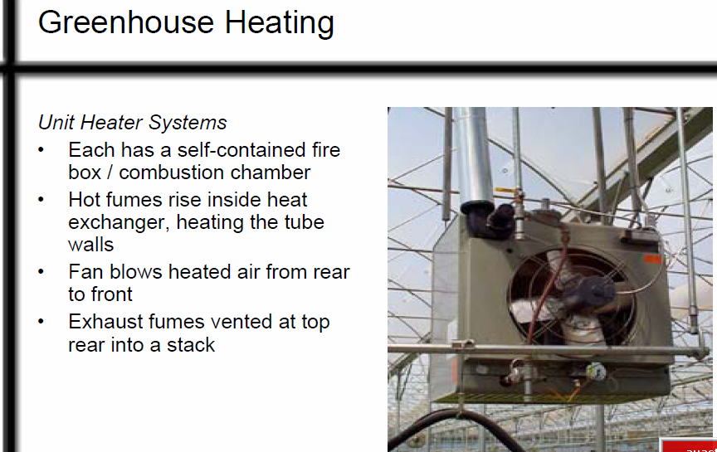
كل نظام يحتوي على غرفة احتراق Each has a self-contained fire box / combustion chamber
ان الابخرة الحارة ترتفع في داخل المبادلات الحرارية مسخنة بذلك جدران الانابيب • Hot fumes rise inside heat
exchanger, heating the tube
walls
ان المروحة تدفع الهواء الساخن من الخلف الى الامام Fan blows heated air from rear to front
ان الدخان يتصاعد الى المدخنة• Exhaust fumes vented at top
rear into a stack

Slide 32
Output capacities of 20,000 to 320,000 Btu/hr per
طاقته unit
كفائته 80%• 80% efficiency (Btu out / Btu in)
الوقود مثل الكيروسين والغاز الطبيعي• Fuels: No. 2 fuel oil, kerosene, LP gas, or natural gas
التوزيع الافقي يكون افضل تجانسا Horizontal discharge best for uniformity

Slide 33
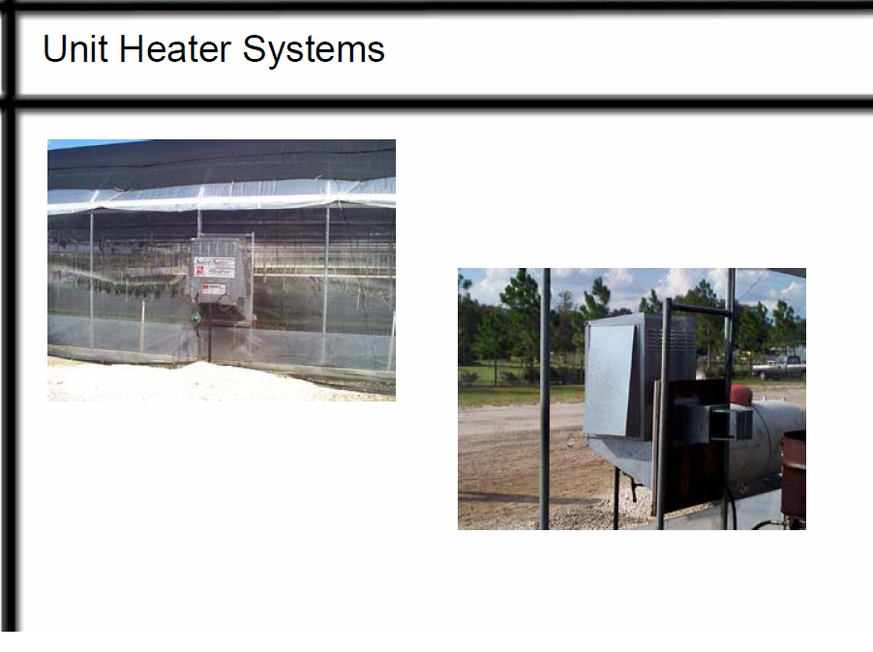

Slide 34
Heat distribution
توزيع الحرارة
Heat distribution
– Heater fan only – very small greenhouses في البيوت الصغيرة تستعمل مروحة الهيتر فقط
انابيب حمل للتوزيع – Convection tubes for distribution
– Horizontal airflow (HAF) fan systems

Slide 35
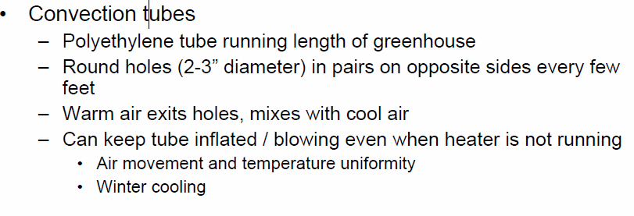
Convection tubes
انابيب الحمل
الانبوب يمتد على طول البيت
في ازواج على الجهتين المتقبلتين كل بضعة اقدام قطر الثقوب 2-3 انج
ان الهواء ألدافئي الذي يخرج من الفتحات يختلط بالهواء البارد
يمكن الاحتفاظ بالانبوب ممتلئ عند توقف عمل الهيتر وذلك بهدف تحرك الهواء والحفاظ على درجة حرارة متجانسة وكلك عند التبريد في الشتاء.

Slide 36
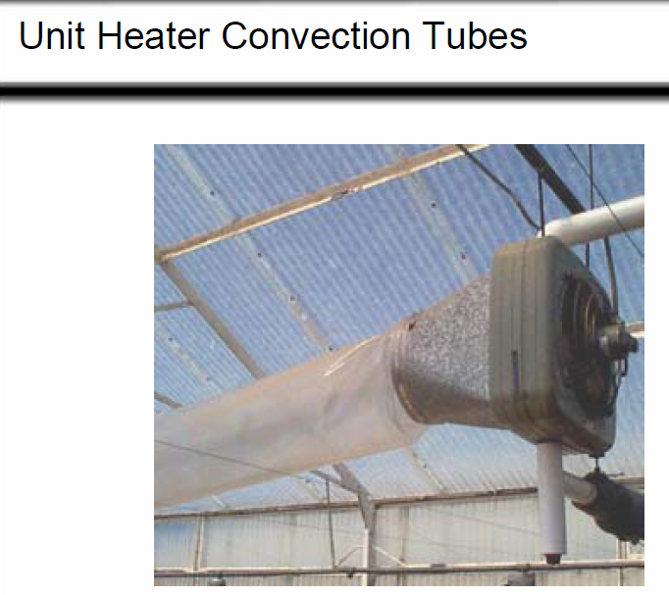

Slide 37
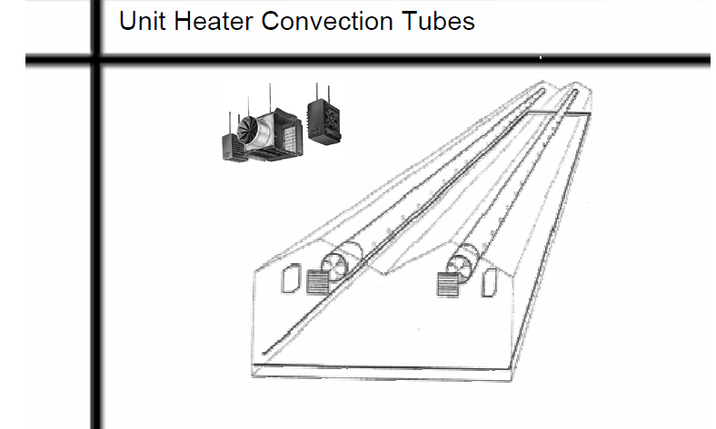

Slide 38
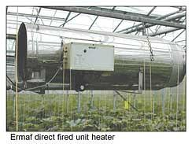
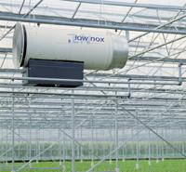
New unit heater designs
PRIVA
Advanced direct-fired design - 90-95% efficiency
-Low NOx emission
-CO2 enrichement

Slide 39
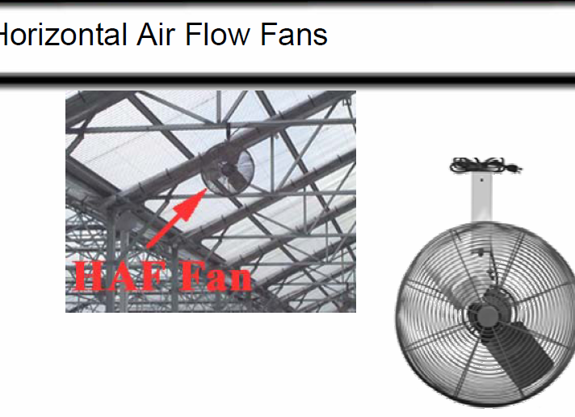
Horizontal Air Flow (HAF)
Horizontal Air Flow (HAF)
– Small horizontal fans above crops circulate air
– Offers better temperature uniformity than tube systems
)– Min and max velocities = 50 and 100 fpm
– Average 1 fan/50 ft of greenhouse length
– Use fans 1/30 to 1/15 hp
– Use a 16 to 18” blade diameter
horsepower
Feet Per Minute

Slide 40
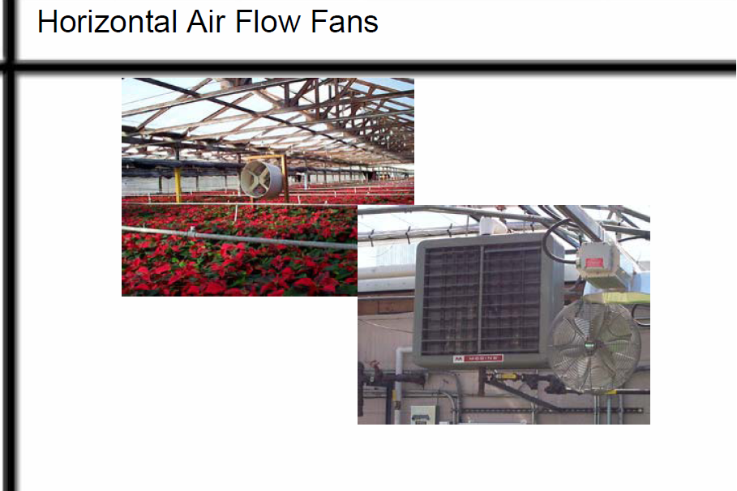

Slide 41
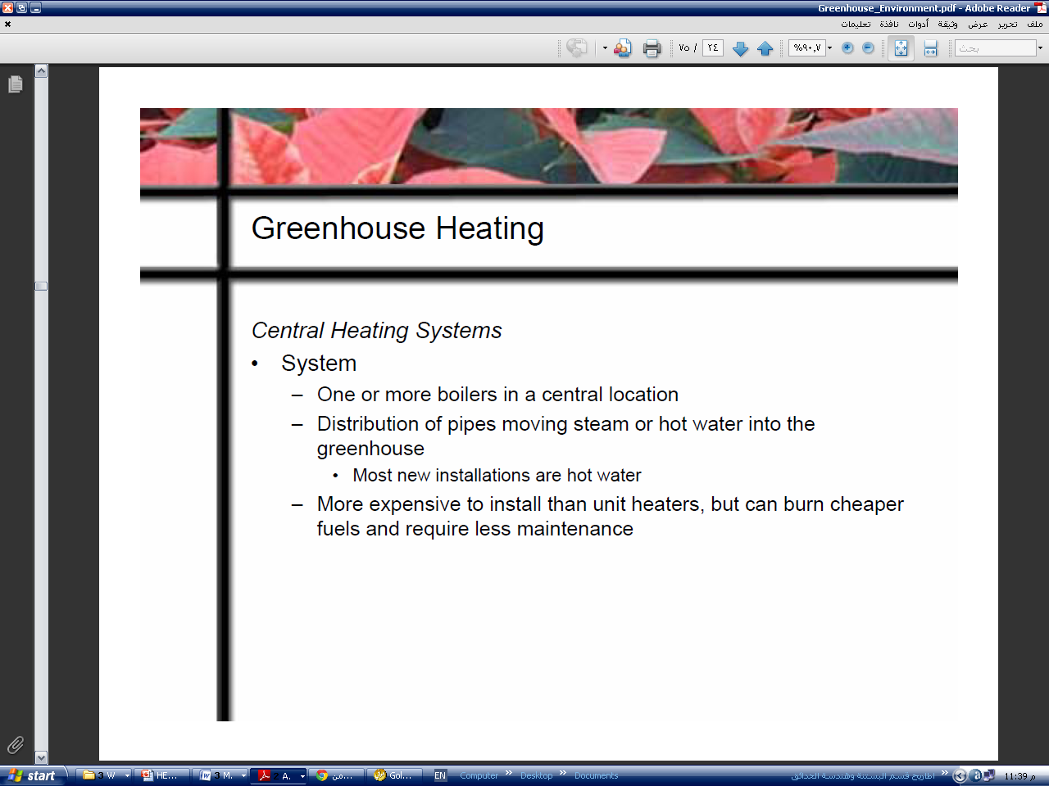
Central heating system
تكاليف التركيب عالية مقارنة بالهيتر الاانه الوقود المستعملة رخيصة ةيتطلب صيانة اقل

Slide 42
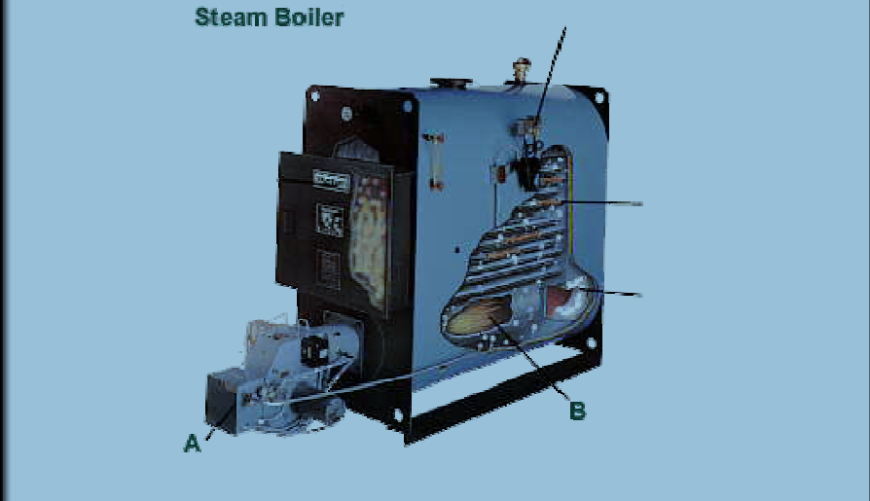

Slide 43
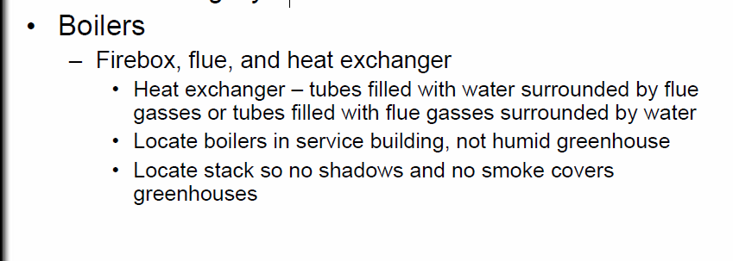

Slide 44
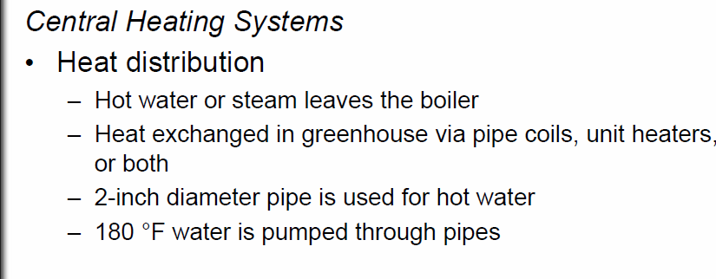

Slide 45
Central Heating Systems
• Heat distribution
– Hot water or steam leaves the boiler
– 2-inch diameter pipe is used for hot water
– 180 °F water is pumped through pipes

Slide 46
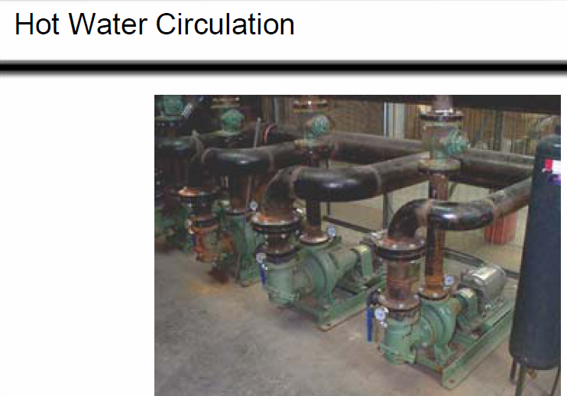

Slide 47
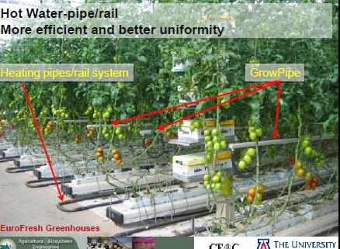

Slide 48
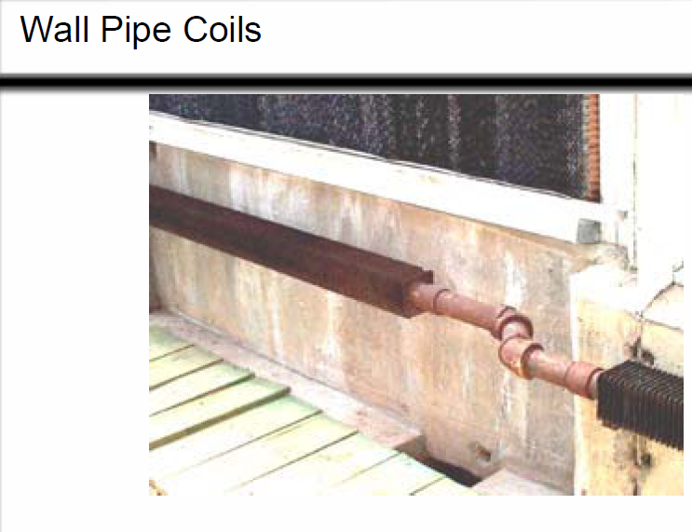

Slide 49
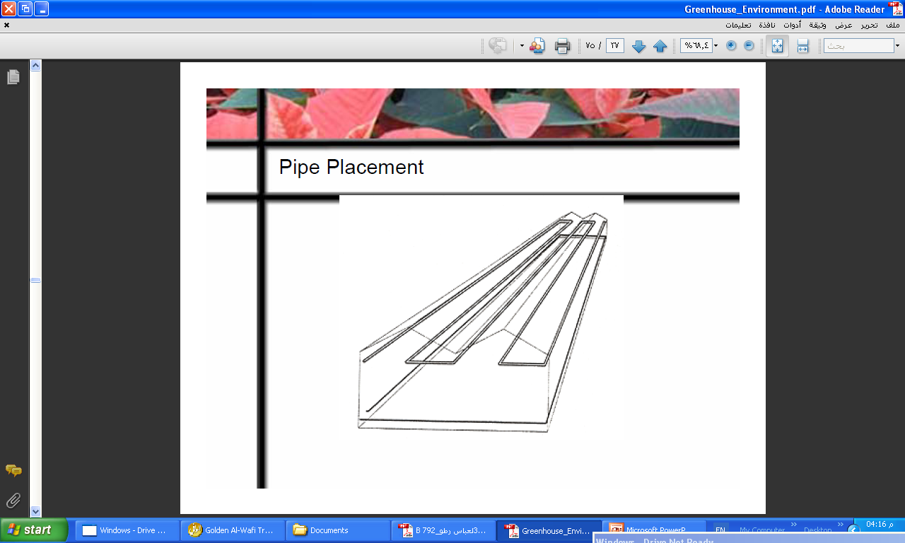
Overhead pipe coils
توضع فوق النبات وتدفع الهواء الحار الى الاسفل
Located above plants; must force heated air down
الانابيب بعيدة ولكنها تسبب تظليل
• Pipes out of the way, but has shadows
• May be needed for snow melt (placed under gutters)ربما تؤدي الى اذابة الثليج فلذلك توضع تحت القنوات

Slide 50
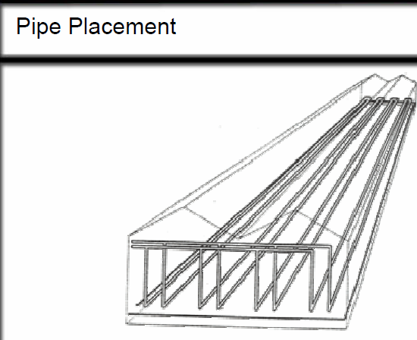
In-bed pipe coils
In-bed pipe coils
على حواف المراقد• Along edges of ground beds
تحت المناضد• Beneath benches
في المراقد• Within ground beds
في الارضية الكونكريتية• Within concrete floor
تضع الحرارة بجانب النبات• Puts heat near plants

Slide 51
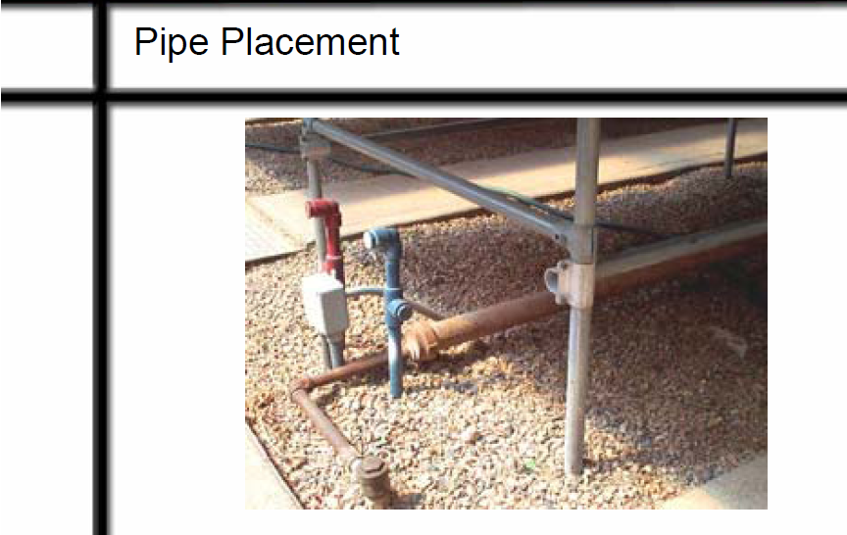

Slide 52
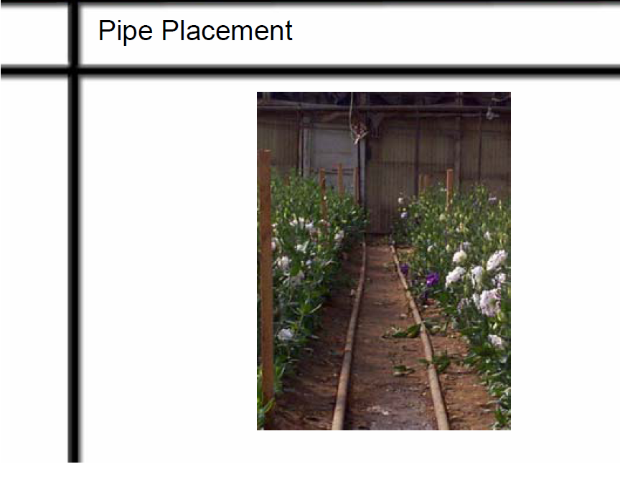

Slide 53
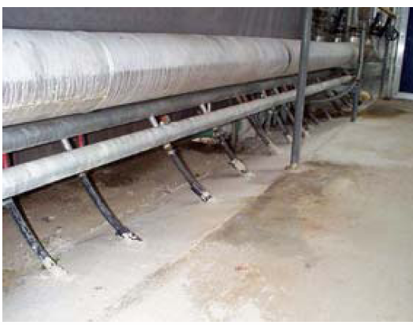
Heated floor: in-floor tubing
– Very efficient, especially for crops grown on the floor
– Will dry the floor quickly, if flood irrigation is used
– May need some sidewall and overhead heating

Slide 54
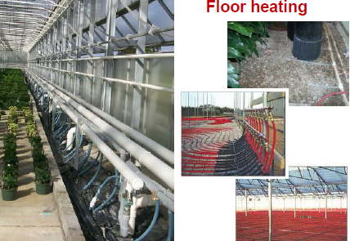

Slide 55
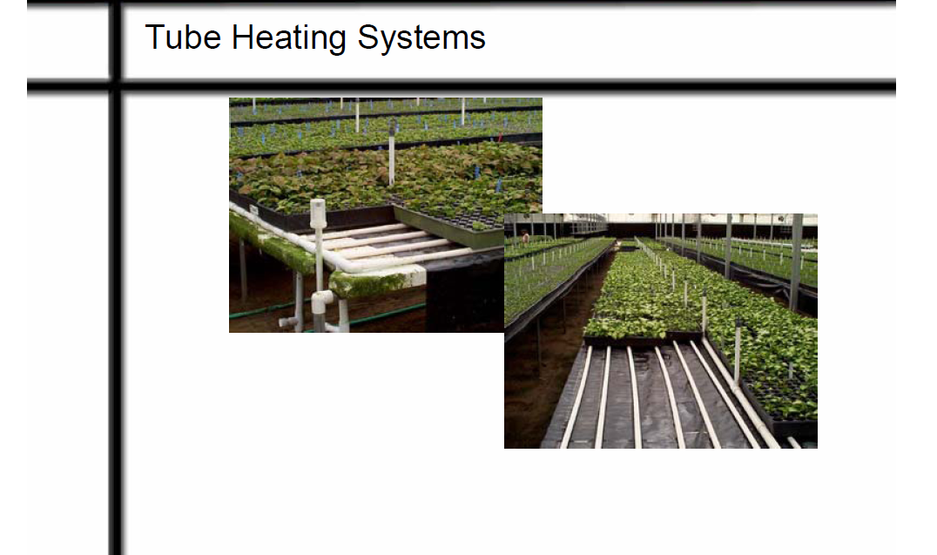

Slide 56
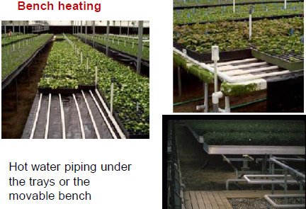

Slide 57
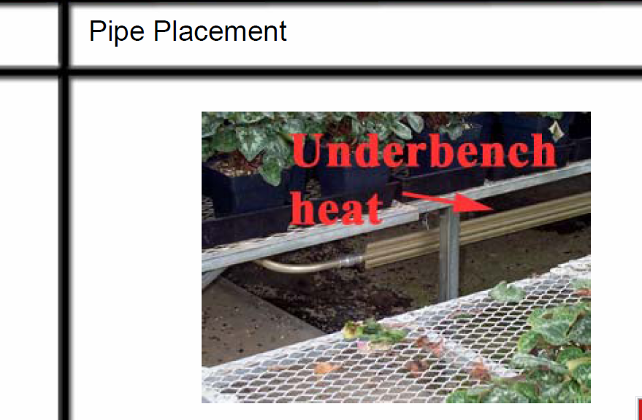

Slide 58
IR-Radiant Heater Systems
مدفات IR-Radiant وهي عبارة عن انابيب ستيل بقطر 4 انج مملوءة بغاز الاحتراق معلقة فوق النباتات على طول البيت الزجاجي
وعبر الخط الالمنيوم العاكس تخرج الحرارة. تمتص االنباتات والارضية والمناضد اغلبها
اكثر الوقود كفاءة هو الغاز الطبيعي اوالبروبان
المدافئ يجب أن تكون على الأقل 5 قدم بعيداً عن النباتات و4 قدم من السقف و10 قدم من الجدران لمنع الاضرار
توضع المدفئ على مسافة 20 قدم فيما بينها
تنقل الحرارة قليلا بالهواء
تدفئ مساحة ضعفين الارتفاع ، اذ ان ارتفاع 10 قدم يدفئ 20 قدم من مساحة البيت
يظلل سقف البيت
تستعمل مراوح HAF بسرعة قليلة
مميزاتها
يتم تسخين الارضية والنباتات مباشرة دون تسخين كل حجم الهواء
ولايتاثر بتكرار فتح الابواب
يتم تسخين المكان المطلوب دون الحاجة الى تدفئة كامل البيت
قلة استخدام الوقود
ويقلل من انتشار الفطريات ويحسن النوعية

Slide 59
Radiant heat “travels from the hot tubes at the speed of light and warms the crop surfaces directly without having to heat the air in between. The absorbed radiant heat keeps the crop surface temperatures above the air temperature on the crop zone. Therefore the moisture always present in greenhouse air cannot condense out on the crop surfaces.

Slide 60
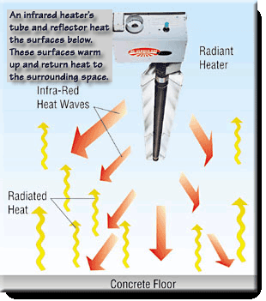

Slide 61
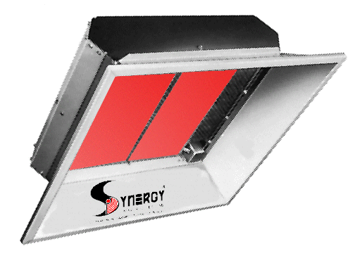
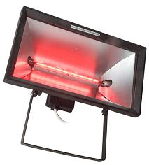
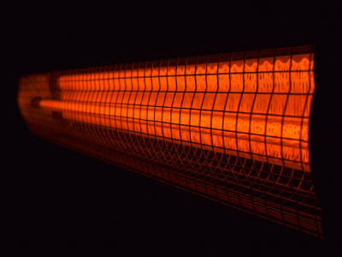
infrared-heaters

Slide 62
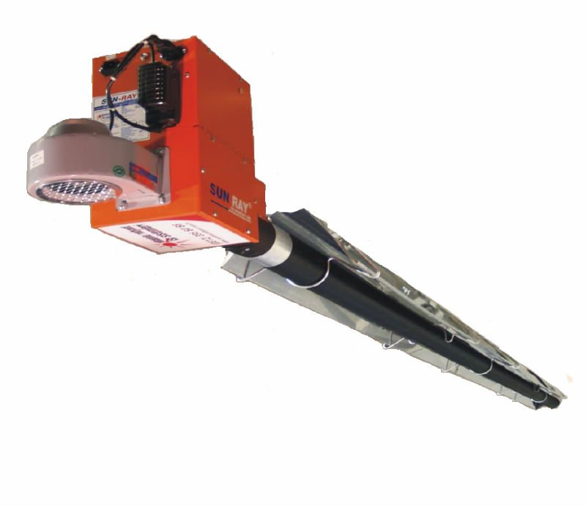

Slide 63
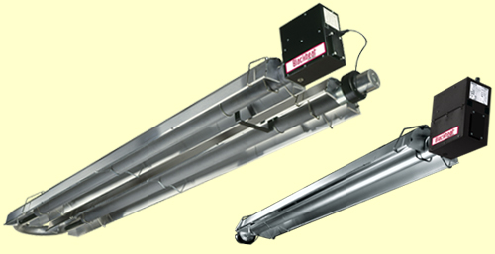

Slide 64
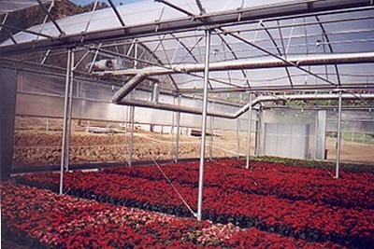

Slide 65
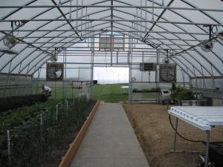

Slide 66
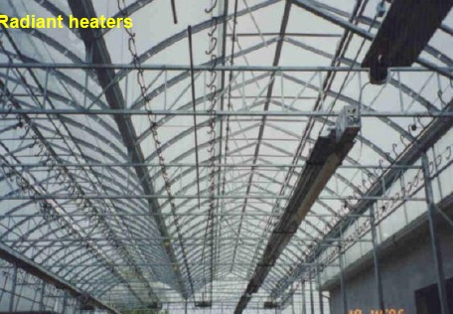

Slide 67
IR-Radiant Heater Systems
IR-Radiant Heater Systems 4” diameter steel pipes filled with burning gas suspended over plants full length of greenhouse
– Over-line aluminum reflector bounces IR down to ground / plants
– Little air absorption of heat; plants / ground / benches absorb most
– Fuel efficient: burn natural gas or propane
Heaters must be at least 5’ away from plants, 4’ from roof, and 10’ from walls to prevent damage
– Heaters placed 20-30’ apart
– Little heat is transferred to air
– Will heat an area 2 times the height
• 10’ high heaters will heat a 20’ wide floor space
– Overhead
• Shadows
Use only reduced velocity HAF for circulation

Slide 70
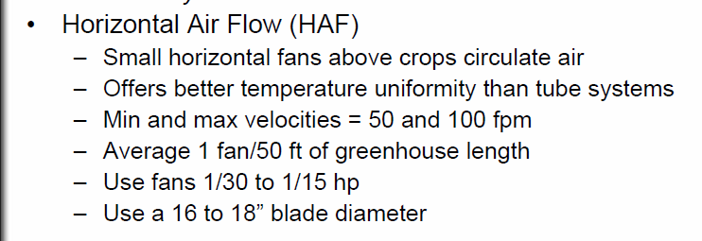

Slide 71
كل نظام يحتوي على غرفة احتراق Each has a self-contained fire box / combustion chamber
ان الابخرة الحارة ترتفع في داخل المبادلات الحرارية مسخنة بذلك جدران الانبوب • Hot fumes rise inside heat
exchanger, heating the tube
walls
ان المروحة تدفع الهواء الساخن من الخلف الى الامام• Fan blows heated air from rear
to front
ان الدخان يتصاعد الى المدخنة• Exhaust fumes vented at top
rear into a stack
Output capacities of 20,000 to 320,000 Btu/hr per
طاقته unit
كفائته 80%• 80% efficiency (Btu out / Btu in)
الوقود هو مثل الكيروسين والغاز الطبيعي• Fuels: No. 2 fuel oil, kerosene, LP gas, or natural gas
التوزيع الافقي يكون افضل تجانسا Horizontal discharge best for uniformity
Heat distribution
– Heater fan only – very small greenhouses في البيوت الصغيرة تستعمل المروحة فقط
انبوب لتوزيع – Convection tubes for distribution
ومروحة – Horizontal airflow (HAF) fan systems

Slide 74
Convection tubes
انابيب الحمل
Polyethylene tube running length of greenhouse
– Round holes (2-3” diameter) in pairs on opposite sides every few feet
في ازواج على الجهتين المتقبلتين كل بضعة اقدام قطر الثقوب 2-3 انج
ان الهواء الدافئي الذي يخرج من الفتحات يختلط بالهواء البارد– Warm air exits holes, mixes with cool air
– Can keep tube inflated / blowing even when heater is not running
• Air movement and temperature uniformity
• Winter cooling

Slide 75
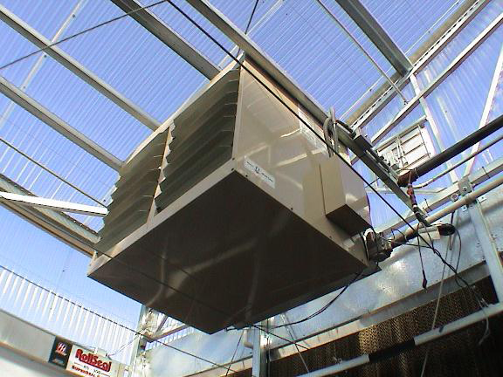

Slide 77
Inflating tubes for air distribution Increased efficiency and uniformity

Slide 78
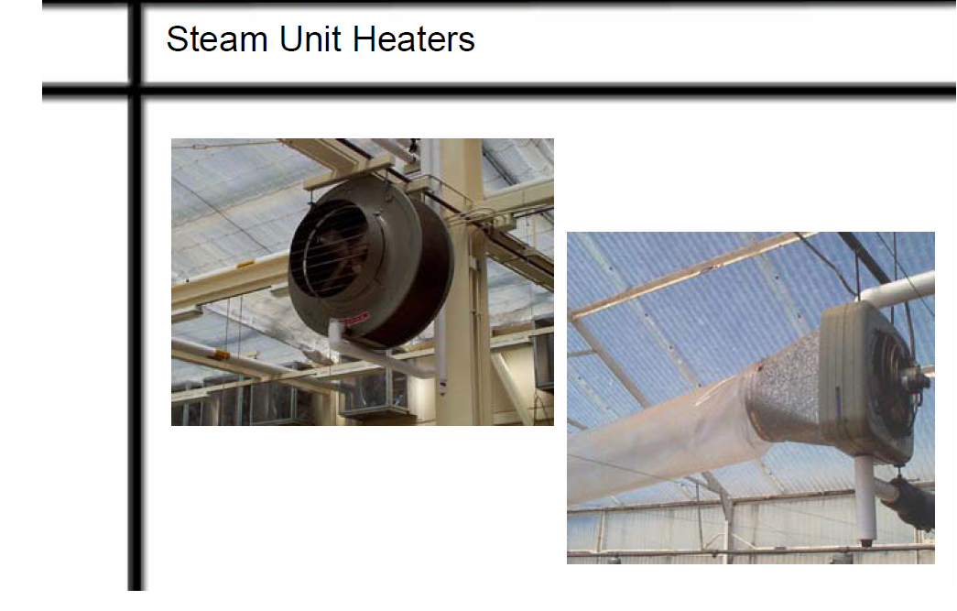

Slide 79
ويمكن حساب كمية الإشعاع الشمسي داخل البيت المحمي من المعادلة التالية:
Qr = (I) () (Af) ………………………………….. (3.5)
حيث أن:
Qr = كمية الإشعاع الشمسي الساقطة على النباتات داخل البيت المحمي (كيلووات)،
I = كمية الإشعاع الشمسي الساقط على سطح أفقي خارج البيت المحمي (كيلووات)
⧫ = معامل النفاذية لمادة الغطاء للإشعاع الشمسي (كسر عشري)،
Af = المساحة الأرضية للبيت المحمي(م2).
يفقد البيت المحمي الطاقة الحرارية بالتوصيل خلال الأغطية وأجزاء الهيكل المختلفة ، كما يفقد جزءاً كبيراً بالحمل خلال عملية تغيير الهواء (التهوية) والتسرب .

Slide 80
